Slide 1
Calculs et automatismes
Variables aléatoires, concentration et loi des grands nombres
© Magnard

Slide 2
Variables aléatoires,
concentration et loi des grands nombres
Espérance d’une somme
Méthode Existe-t-il des conditions particulières pour utiliser la formule
E(X + Y) = E(X) + E(Y) ?
1
© Magnard

Slide 3
Variables aléatoires,
concentration et loi des grands nombres
CORRIGÉ Espérance d’une somme
Non, il n’existe pas de condition particulière pour utiliser la formule
E(X + Y) = E(X) + E(Y).
1
© Magnard

Slide 4
Variables aléatoires,
concentration et loi des grands nombres
Espérance d’une somme
Si E(X) = 3 et E(X + Y) = 0,45, calculer E(Y).
2
© Magnard

Slide 5
Variables aléatoires,
concentration et loi des grands nombres
CORRIGÉ Espérance d’une somme
E(X + Y) = E(X) + E(Y)
⇔ E(Y) = E(X + Y) – E(X)
= 0,45 – 3
= –2,55
2
© Magnard

Slide 6
Variables aléatoires,
concentration et loi des grands nombres
Espérance d’une somme
Choisir la (les) bonne(s) réponse(s).
Si X suit une loi de Bernoulli de paramètre 0,2 et
Y suit une loi binomiale de paramètres n = 10 et p = 0,1
alors E(X + Y) =
(a) 0,3. (b) 1,2. (c) 1. (d) 0,02.
3
© Magnard

Slide 7
Variables aléatoires,
concentration et loi des grands nombres
CORRIGÉ Espérance d’une somme
Si X suit une loi de Bernoulli de paramètre 0,2 et
Y suit une loi binomiale de paramètres n = 10 et p = 0,1
alors E(X + Y) =
(b) 1,2 = (0,2 + 10 × 0,1)
3
© Magnard

Slide 8
Variables aléatoires,
concentration et loi des grands nombres
Linéarité d’une espérance
X et Y étant deux variables aléatoires, exprimer E(2X + 3Y)
en fonction de E(X) et E(Y).
4
© Magnard

Slide 9
Variables aléatoires,
concentration et loi des grands nombres
CORRIGÉ Linéarité d’une espérance
E(2X + 3Y) = 2E(X) + 3E(Y)
4
© Magnard

Slide 10
Variables aléatoires,
concentration et loi des grands nombres
Variance d’une somme
Méthode Existe-t-il des conditions particulières pour utiliser la formule
V(X + Y) = V(X) + V(Y) ?
5
© Magnard

Slide 11
Variables aléatoires,
concentration et loi des grands nombres
CORRIGÉ Variance d’une somme
Oui, X et Y doivent être indépendantes.
5
© Magnard

Slide 12
Variables aléatoires,
concentration et loi des grands nombres
Variance d’une somme
Choisir la (les) bonne(s) réponse(s).
X et Y étant deux variables aléatoires telles que V(X) = 0,4 et σ(Y) = 12,44.
Alors V(X + Y) =
(a) 12,84. (b) 155,1536.
(c) ≈ 12,46. (d) on ne peut pas savoir.
6
© Magnard

Slide 13
Variables aléatoires,
concentration et loi des grands nombres
CORRIGÉ Variance d’une somme
X et Y étant deux variables aléatoires telles que V(X) = 0,4 et σ(Y) = 12,44.
Alors V(X + Y) =
(d) on ne peut pas savoir car il n’est pas précisé que les variables aléatoires sont indépendantes.
6
© Magnard

Slide 14
Variables aléatoires,
concentration et loi des grands nombres
Variance d’une somme
X et Y étant deux variables aléatoires indépendantes telles que
V(X) = 12,23 et V(X + Y) = 15,26, calculer V(Y).
7
© Magnard

Slide 15
Variables aléatoires,
concentration et loi des grands nombres
CORRIGÉ Variance d’une somme
V(X + Y) = V(X) + V(Y)
⇔ V(Y) = V(X + Y) – V(X)
= 15,26 – 13,23
= 3,03
7
© Magnard

Slide 16
Variables aléatoires,
concentration et loi des grands nombres
Écart-type d’une somme
Choisir la (les) bonne(s) réponse(s).
X et Y étant deux variables aléatoires indépendantes telles que
V(X) = 1 et V(Y) = 1. Alors σ(X + Y) =
(a) σ(X) + σ(Y). (b) 2. (c) 1,4 environ. (d) 1.
8
© Magnard

Slide 17
Variables aléatoires,
concentration et loi des grands nombres
CORRIGÉ Écart-type d’une somme
X et Y étant deux variables aléatoires indépendantes telles que
V(X) = 1 et V(Y) = 1. Alors σ(X + Y) =
(c) 1,4 environ.
V(X + Y) = V(X) + V(Y) = 2
donc σ(X + Y) =
=
8
© Magnard

Slide 18
Variables aléatoires,
concentration et loi des grands nombres
Somme de variables aléatoires
L’affirmation suivante est-elle vraie
ou fausse ? V F
La somme de 10 variables aléatoires
indépendantes suivant une même loi de
Bernoulli de paramètre 0,6 suit une loi
binomiale et a une espérance égale a 0,6.  
9
© Magnard

Slide 19
Variables aléatoires,
concentration et loi des grands nombres
CORRIGÉ Somme de variables aléatoires
V F
La somme de 10 variables aléatoires
indépendantes suivant une même loi de
Bernoulli de paramètre 0,6 suit une loi
binomiale et a une espérance égale a 0,6.  ☑
(son espérance est : 10 × 0,6 = 6)
9

Slide 20
Variables aléatoires,
concentration et loi des grands nombres
Somme de variables aléatoires
L’affirmation suivante est-elle vraie
ou fausse ? V F
La somme de 5 variables aléatoires
indépendantes d’écart-type 2
a pour écart-type 10.  
10
© Magnard

Slide 21
Variables aléatoires,
concentration et loi des grands nombres
CORRIGÉ Somme de variables aléatoires
V F
La somme de 5 variables aléatoires
indépendantes d’écart-type 2
a pour écart-type 10.  ☑
(Leur variance est 4 donc la variance
de leur somme est 20, puis l’écart-type
de leur somme est .)
10
© Magnard

Slide 22
Variables aléatoires,
concentration et loi des grands nombres
Échantillon
Choisir la (les) bonne(s) réponse(s).
X est une variable aléatoire d’espérance 6,78 et de variance 1,25.
Soit (X₁ ; X₂ ; … ; X_{n}) un échantillon de taille n de la loi suivie par X et
M_{n} = . Alors =
(a) 0. (b) 1,25. (c) 6,78. (d) .
11

Slide 23
Variables aléatoires,
concentration et loi des grands nombres
CORRIGÉ Échantillon
X est une variable aléatoire d’espérance 6,78 et de variance 1,25.
Soit (X₁ ; X₂ ; … ; X_{n}) un échantillon de taille n de la loi suivie par X et
M_{n} = . Alors =
(a) 0.
V(M_{n}) = donc sa limite est 0.
11
© Magnard

Slide 24
Variables aléatoires,
concentration et loi des grands nombres
Loi des grands nombres
Choisir la (les) bonne(s) réponse(s).
Soit (X₁ ; X₂ ; … ; X_{n}) un échantillon de n variables aléatoires
d’espérance μ et d’écart-type σ.
Lorsque n est élevé, la variable aléatoire
M_{n} = se rapproche de :
(a) μ. (b) σ. (c) μ². (d) σ².
12

Slide 25
Variables aléatoires,
concentration et loi des grands nombres
CORRIGÉ Loi des grands nombres
Soit (X₁ ; X₂ ; … ; X_{n}) un échantillon de n variables aléatoires
d’espérance μ et d’écart-type σ.
Lorsque n est élevé, la variable aléatoire
M_{n} = se rapproche de :
(a) μ.
12
© Magnard

Slide 26
Variables aléatoires,
concentration et loi des grands nombres
Inégalité de Bienaymé-Tchebychev et écart-type
Choisir la (les) bonne(s) réponse(s).
Soit X une variable aléatoire d’espérance 30 et d’écart-type 5.
L’inégalité de Bienaymé-Tchebychev permet d’affirmer
que p(|X – 30| ⩾ 10) est inférieur ou égale à :
(a) . (b) . (c) . (d) .
13
© Magnard

Slide 27
Variables aléatoires,
concentration et loi des grands nombres
CORRIGÉ Inégalité de Bienaymé-Tchebychev et écart-type
Soit X une variable aléatoire d’espérance 30 et d’écart-type 5.
L’inégalité de Bienaymé-Tchebychev permet d’affirmer
que p(|X – 30| ⩾ 10) est inférieur ou égale à :
(c) .
V = 5² = 25 et δ = 10
donc = 0,25
13
© Magnard

Slide 28
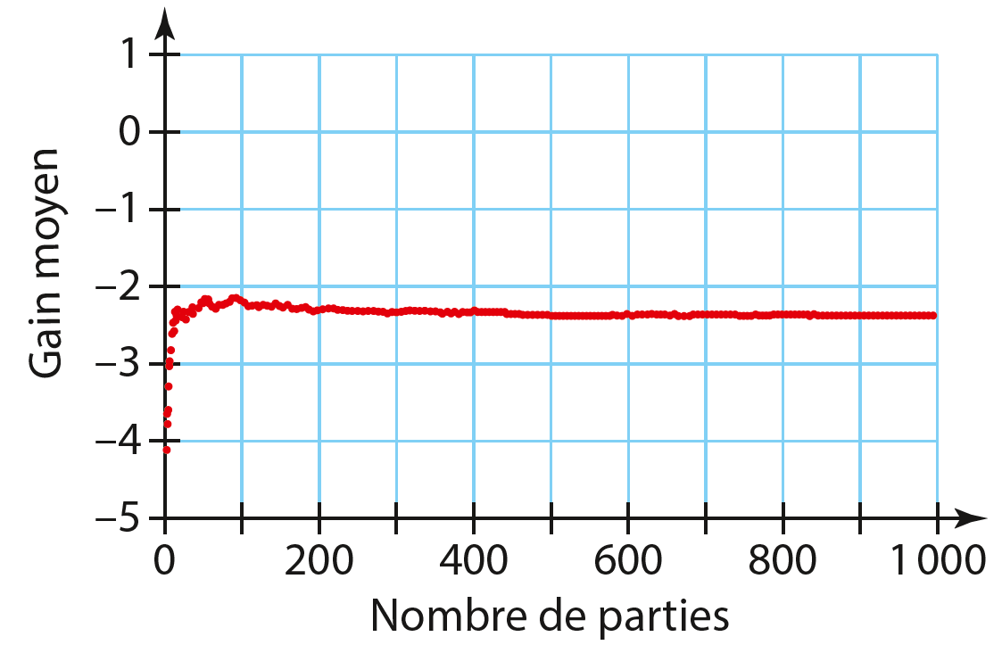
Variables aléatoires,
concentration et loi des grands nombres
Loi des grands nombres
L’évolution du gain moyen
d’un ou une joueuse a une
table de jeu est donnée par
ce graphique.
Estimer l’espérance de
la variable aléatoire
donnant le gain algébrique
à ce jeu.
14
© Magnard

Slide 29
Variables aléatoires,
concentration et loi des grands nombres
CORRIGÉ Loi des grands nombres
L’espérance est
– 2,3 environ.
14
© Magnard

Slide 30
Variables aléatoires,
concentration et loi des grands nombres
Inégalité de Bienaymé-Tchebychev
Soit X une variable aléatoire d’espérance 20 et de variance 9.
Donner une minoration de p(X ∈ ]14 ; 26[).
15
© Magnard

Slide 31
Variables aléatoires,
concentration et loi des grands nombres
CORRIGÉ Inégalité de Bienaymé-Tchebychev
p(X – 20 < 6) ⩾ 1 – = 0,75
15
© Magnard

Slide 32
Variables aléatoires,
concentration et loi des grands nombres
Inégalité de concentration
Soit (X₁ ; X₂ ; … ; X₁₀₀) un échantillon de 100 variables aléatoires
d’espérance 34 et de variance 4, et M la variable aléatoire moyenne
associée à cet échantillon.
Donner une majoration de p(|M – 34| ⩾ 5).
16
© Magnard

Slide 33
Variables aléatoires,
concentration et loi des grands nombres
CORRIGÉ Inégalité de concentration
Cette probabilité est majorée par = 0,001 6.
16
© Magnard

